Slide 1
21 порада вчителям для ефективного управління класом
Підготувала: Чоботару А.В.

Slide 2

Правила поведінки
1. Будьте розсудливі
Порада: Не варто суворо дотримуватися всіх правил. Це не завжди приводить до гарних результатів.
Середовище навчання, скуте безліччю правил і заборон, охолоджує відносини між учителем і учнями, і рано чи пізно призводить до бунту. Ви встановлюєте правила, щоб створити норми поведінки, але вони не є ідеальним засобом для управління вашим класом самі по собі.

Slide 3

2. Уникайте ескалації конфлікту
Порада: Скажіть «ні» публічним покаранням.
Конфлікт з учнем, який відбувається на очах його однокласників, часто непродуктивний і нераціональний. Не сваріть учня, що порушує дисципліну, перед усім класом. Вибравши таку тактику, ви тільки нашкодите ситуації. Присоромлений перед своїми товаришами учень, буде змушений захищатися і ситуація зайде в глухий кут.
Якщо поведінка учня не вписується ні в які рамки, можна на пару хвилин вивести його із класу для короткої бесіди, яку можна продовжити після уроку. У бесіді зберігайте спокій, приводьте раціональні аргументи на підтримку своєї позиції і обов'язково вислухайте позицію учня. У 90% випадків конфлікт буде залагоджено, а учень збереже своє обличчя перед однолітками.

Slide 4
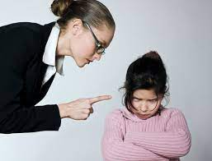
3. Не карайте за все підряд
Порада: Не витрачайте енергію даремно, караючи за кожен проступок.
Не варто розпорошуватися на кожну дрібницю і акцентуватися на дрібні проступки. Визначте свою «крайню межу», яку не можна переступати і якщо така межа пройдена, будьте готові методично і послідовно заявляти про свої вимоги.

Slide 5

4. Не гарячкуйте
Порада: Зберігайте спокій і робіть свою роботу.
Коли вам здається, що все вийшло з-під контролю, ви все ще можете керувати своєю реакцією.
Намагайтеся не кричати. Криком ви досягнете всього, чого завгодно, але не поваги і довіри. Ви завоюєте набагато більший авторитет у ваших учнів, якщо зможете зберігати спокій у будь-якій ситуації і будете діяти в суворій відповідності з встановленими заздалегідь правилами поведінки.

Slide 6

5. Дійте за планом
Порада: Завжди тримайте в голові види провин, які заслуговують покарань.
Завжди майте план. Дуже важливо, щоб для кожного проступку було відповідне покарання. Строго дотримуйтеся цього плану. Ваші учні будуть відчувати вас, але якщо ваша реакція завжди буде однакова, то ця гра закінчиться досить швидко.

Slide 7
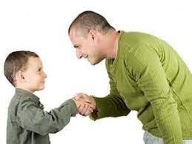
Побудова відносин
6. Включення і вимикання
Порада: Зверніться до ваших учнів по імені та по батькові, вітаючи їх при вході в клас.
Таким чином, ви як би «додаєте» учневі офіційно-діловий тон, що сприяє проведенню уроку, і разряжає їх пустотливий заряд, отриманий на перерві.

Slide 8

7. Встаньте на їх місце
Порада: Намагайтеся час від часу дивитися на речі очима своїх учнів.
Завжди пам'ятайте, що перед вами живі люди, а не роботи, які зобов'язані підкорятися вашим командам. Виявляйте емпатію, щоб краще розуміти ваших учнів і тоді вам буде набагато легше знайти спільну мову.

Slide 9

8. Дізнайтеся їх ближче
Порада: Постарайтеся встановити близькі стосунки з вашими учнями і покажіть, що вам не все одно.
Час, витрачений на встановлення довірчих і чесних відносин з вашими учнями, окупиться в сто крат, будьте впевнені.

Slide 10

9. Не атакуйте «в лоб»
Порада: Уникайте конфронтації з проблемними учнями, але спробуйте зрозуміти їх.
Учні, які виявляють девіантну поведінку, як правило, маскують цим які-небудь проблеми. Постарайтеся максимально акуратно з'ясувати причини такої поведінки і знайти спільну мову з таким учнем.

Slide 11

10. Ніяких образ
Порада: Не приймайте на свій рахунок образливих слів. Починайте кожен день з чистого аркуша.
Завжди пам'ятайте, що перед вами діти. Іноді вони будуть хотіти зачепити вас, але ви ніколи не повинні показувати, що у них це вийшло. Ще краще, якщо у них це взагалі не буде виходити, оскільки ви нічого не будете приймати на свій рахунок.

Slide 12

11. Зробіть батьків своїми союзниками
Порада: Не бійтеся спілкуватися з батьками.
Батьки дійсно можуть стати вашими союзниками. Телефонуйте їм не тільки коли хочете поскаржитись на учня, але й щоб повідомити про його успіхи або ж просто, щоб сказати про те, яку хорошу дитини вони виховали.

Slide 13

12. Задавайте прості запитання.
Порада: Задавайте учням прості питання, щоб допомогти їм відчути себе більш комфортно.
Будьте доброзичливими з вашими учнями. Це допоможе їм відчути себе більш комфортно на ваших уроках. Спілкування дуже важливо, щоб допомогти їм відчути себе більш вільно з вами. Організовуйте стихійні дискусії на абстрактні теми і задавайте прості навідні запитання. Це буде стимулювати їх інтерес і довіру до вас.

Slide 14

Очікування
13. Взаємна повага
Порада: Повага повинна стати золотим правилом вашого класу.
Ставитеся до вашим учням так, як ви б хотіли, щоб вони ставилися до вас. Виховуйте у ваших учнях таке ставлення і один до одного. Перш ніж сказати кому-небудь що-небудь, подумайте про те, що б ви відчули, якби почули те ж саме.

Slide 15

14. Будьте послідовні.
Порада: Будьте послідовні у ваших дисциплінарних очікуваннях.
Будьте послідовні у виконанні встановлених вами правил поведінки. Цим ви завоюєте до себе повагу. Правила повинні бути єдині для всіх, в тому числі і для вас. Це створить атмосферу довіри і рівності.

Slide 16

Інструкції для класу
15. Переходи
Порада: Навчіться керувати переходами.
Перехід від групового обговорення до індивідуальної роботи, від вивчення теоретичної частини до роботи з практичними завданнями: кожен перехід можна розбити на етапи, щоб забезпечити максимальний контроль над кожним переходом.

Slide 17

16. Будьте гнучкими
Порада: Не зациклюйтеся на одному стилі подачі інформації.
У багатьох вчителів з досвідом формується своя методика подачі інформації. З часом це може почати навіювати нудьгу на ваших учнів. Внесіть різноманітність! Коли процес навчання стає занадто нудним і передбачуваним з'являються і проблеми з поведінкою.

Slide 18

17. Ясність
Порада: Прагніть до ясності, чіткості і простоті.
Якщо ви хочете оволодіти увагою учнів, постарайтеся максимально ясно, просто і чітко викладати навчальний матеріал. Крім того, учні повинні розуміти, навіщо вони це вчать і що їм це дає.

Slide 19

Співпраця
18. Командна робота
Порада: Стимулюйте учнів працювати разом, використовуючи нагороди.
Розділіть клас на команди і фіксуйте успіхи кожної команди в спеціальній загальнодоступній таблиці (її можна вивісити на дошці). Команда, яка набере найбільшу кількість балів, отримає спеціальний приз. Ви можете знімати бали з команди, коли хто-небудь з її членів буде порушувати дисципліну і нараховувати їх за закінчення дня, якщо порушень не було. Крім того, можна нараховувати бали за успіхи у навчанні. Це буде стимулювати учнів працювати в команді, крім того, кожен окремий член команди буде прагнути не підвести команду.

Slide 20
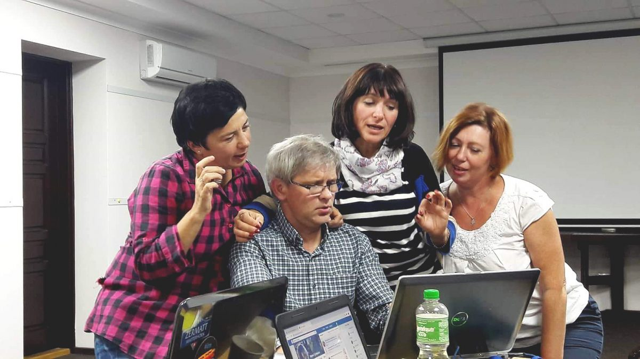
19. Взаємодійте з колегами
Порада: Не бійтеся просити інших про допомогу.
Задавайте питання і звертайтеся за допомогою до колег. Ви не зобов'язані знати і вміти все на світі. З вами напевно працюють більш досвідчені педагоги, які вже стикалися з тією ж проблемою, що й ви. Не соромтеся звертатися до них за допомогою.

Slide 21

20. Настрій заразливий
Порада: Зайшовши в клас, залиште ваші проблеми за дверима.
Ваш настрій передається вашим учням. Якщо ви всім своїм виглядом показуєте, що вам зараз не до уроку, то як ви можете очікувати зацікавленість та старанність від ваших учнів?

Slide 22

21. Важливість
Порада: Покажіть вашим учням, що ви щиро переживаєте про їх успішність.
Ваші учні повинні знати - вам дуже важливі їх успіхи.

Slide 23

Дякую за увагу!

